Slide 1
中間報告
The C’z (C5) 佐分、安部、金指、兼平、小島

Slide 2
発表概要
アプリ概要(目的、ターゲット）
システムの流れ
特徴
進捗状況と使用ツール

Slide 3
アプリ概要
生活習慣管理アプリ
目的
規則正しい生活習慣を意識・ルーティン化させること
ターゲット
・メタボが気になる40代男性
・生活習慣を改善したいが、モチベーションが上がらない
・ほめられて伸びるタイプ。

Slide 4
システムの流れ
新規登録
→身長、体重の登録
→生活習慣チェックテスト
長期目標自動生成
生活習慣チェックテスト
普段から運動をしない | ☑
野菜を毎日とれていない | ☑
よくお酒を飲む
脂っこい料理が好きだ | ☑
：
毎日運動をする
毎日野菜をとる
脂っこい料理を控える

Slide 5
システムの流れ
スタート
長期目標選択
14日間
目標設定
・長期目標を１つ選択
→短期目標を毎日１つ選択する
→達成の可否、体重を登録
ゴール
・期間2週間、うち12日短期目標を達成できれば長期目標達成＆消滅
→次の長期目標選択
→長期目標をすべて達成すれば（消せれば）ゴール
短期目標選択
長期目標消滅
短期目標達成
12日以上達成
長期目標達成

Slide 6
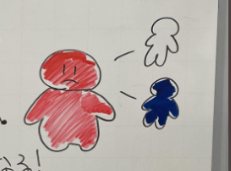
特徴
変化が一目でわかるアバター機能
・体型：BMIの数値
・色：生活習慣レベル
→
モチベ

Slide 7
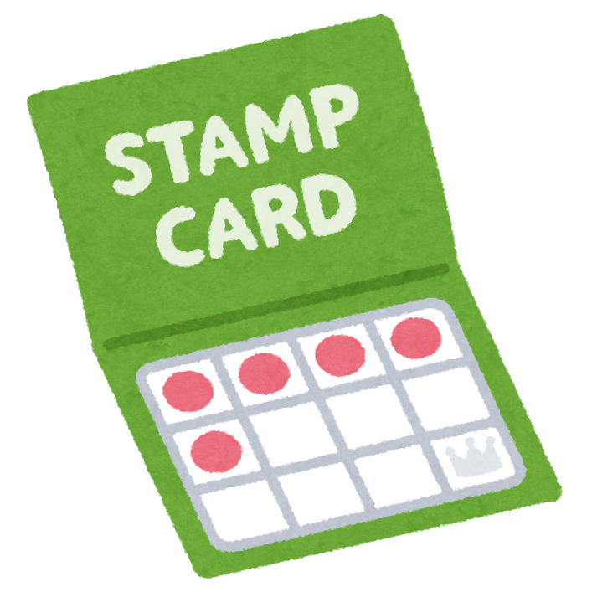
特徴
日々の達成度合いがわかるスタンプカード機能
毎日の短期目標が達成できるごとにスタンプ1個
日々の行動が積み重なっていく感覚
→
モチベ

Slide 8
進捗状況と使用ツール
進捗状況
画面ごとの外部設計作成
→現在3/9画面
使用ツール
・Googleドキュメント→議事録
・Googleスライド→画面遷移図

